Slide 1
Демонстрационная база данных
Авиаперевозки
16
Notes:
Авторские права
© Postgres Professional, 2019–2024
Авторы: Егор Рогов, Павел Лузанов, Павел Толмачев, Илья Баштанов
Фото: Олег Бартунов (монастырь Пху и пик Бхрикути, Непал)
Использование материалов курса
Некоммерческое использование материалов курса (презентации, демонстрации) разрешается без ограничений. Коммерческое использование возможно только с письменного разрешения компании Postgres Professional. Запрещается внесение изменений в материалы курса.
Обратная связь
Отзывы, замечания и предложения направляйте по адресу: edu@postgrespro.ru
Отказ от ответственности
Компания Postgres Professional не несет никакой ответственности за любые повреждения и убытки, включая потерю дохода, нанесенные прямым или непрямым, специальным или случайным использованием материалов курса. Компания Postgres Professional не предоставляет каких-либо гарантий на материалы курса. Материалы курса предоставляются на основе принципа «как есть» и компания Postgres Professional не обязана предоставлять сопровождение, поддержку, обновления, расширения и изменения.

Slide 2
Темы
Цели и задачи
Предметная область и общая схема демобазы
Подробное описание объектов

Slide 3
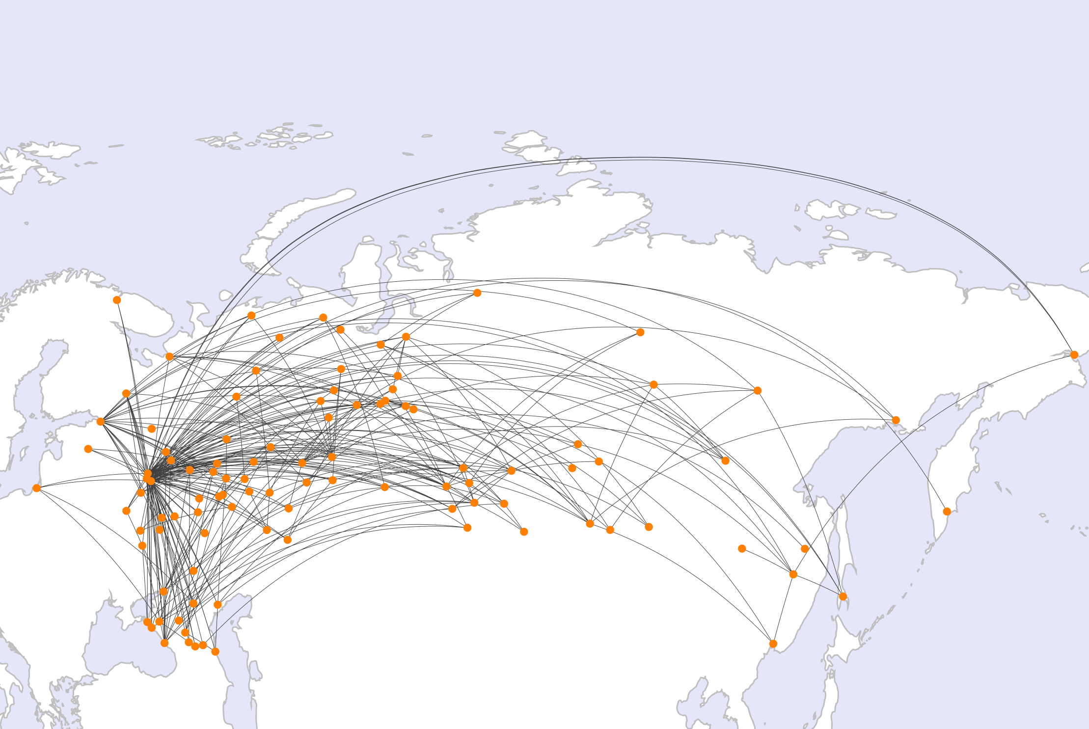
Авиаперевозки
Notes:
Демонстрационная база данных создавалась для таких задач, как:
самостоятельное изучение языка запросов SQL;
подготовка книг, пособий и учебных курсов по языку SQL;
демонстрация возможностей PostgreSQL в статьях и заметках.
При разработке демонстрационной базы данных мы преследовали несколько целей:
схема данных должна быть достаточно простой, чтобы быть понятной без особых пояснений;
в то же время схема данных должна быть достаточно сложной, чтобы позволять строить осмысленные запросы;
база данных должна быть наполнена данными, напоминающими реальные, с которыми будет интересно работать.
Демонстрационная база данных распространяется под лицензией PostgreSQL.
База данных доступна в трех вариантах, отличающихся размером. Например, в курсе по оптимизации запросов используется база большого объема, содержащая данные по полетам за один год.
В данной теме рассматривается версия демобазы от 15.08.2017.
https://postgrespro.ru/education/demodb

Slide 4
Общая схема
Bookings
Бронирования
Airports
Аэропорты
# book_ref
# airport_code
Flights
Рейсы
Tickets
Билеты
Ticket_flights
Перелеты
Aircrafts
Самолеты
# flight_id
* departure_airport
* arrival_airport
* aircraft_code
# ticket_no
# ticket_no
# flight_id
# aircraft_code
Boarding_passes
Посадочные талоны
Seats
Места
# ticket_no
# flight_id
# aircraft_code
# seat_no
Notes:
Основной сущностью является бронирование (bookings).
В одно бронирование можно включить несколько пассажиров, каждому из которых выписывается отдельный билет (tickets).
Билет включает один или несколько перелетов (ticket_flights). Несколько перелетов могут включаться в билет в случаях, когда нет прямого рейса, соединяющего пункты отправления и назначения (полет с пересадками), либо когда билет взят «туда и обратно».
Каждый рейс (flights) следует из одного аэропорта (airports) в другой. Рейсы с одним номером имеют одинаковые пункты вылета и назначения, но будут отличаться датой отправления.
При регистрации на рейс пассажиру выдается посадочный талон (boarding_passes), в котором указано место в самолете. Пассажир может зарегистрироваться только на тот рейс, который есть у него
в билете. Комбинация рейса и места в самолете уникальна.
Количество мест (seats) в самолете и их распределение по классам обслуживания зависит от модели самолета (aircrafts), выполняющего рейс. Предполагается, что каждая модель самолета имеет только одну компоновку салона.
На приведенной схеме отмечены только столбцы, соответствующие первичным и внешним ключам. Далее мы рассмотрим основные объекты демонстрационной базы данных подробнее.

Slide 5
Бронирования
Bookings
  пассажир заранее (за месяц) бронирует билет себе и, возможно, нескольким другим пассажирам
  book_ref номер бронирования (комбинация букв и цифр)
  book_date дата бронирования
  total_amount общая стоимость включенных в бронирование билетов
Notes:
Пассажир заранее (book_date, максимум за месяц до рейса) бронирует билет себе и, возможно, нескольким другим пассажирам. Бронирование идентифицируется номером (book_ref, шестизначная комбинация букв и цифр).
Поле total_amount хранит общую стоимость включенных
в бронирование перелетов всех пассажиров.
Столбец | Тип | Модификаторы | Описание
--------------+---------------+--------------+---------------------------
book_ref | char(6) | not null | Номер бронирования
book_date | timestamptz | not null | Дата бронирования
total_amount | numeric(10,2) | not null | Полная сумма бронирования
Индексы:
PRIMARY KEY, btree (book_ref)
Ссылки извне:
TABLE "tickets" FOREIGN KEY (book_ref) REFERENCES bookings(book_ref)

Slide 6

Демонстрация
$ psql
postgres=#

Slide 7
Билеты
Tickets
  билет выдается на одного пассажира и может включать несколько перелетов
  ни идентификатор пассажира, ни имя не являются постоянными;
  нельзя однозначно найти все билеты одного и того же пассажира
  ticket_no номер билета
  book_ref номер бронирования
  passenger_id идентификатор пассажира (номер документа)
  passenger_name имя пассажира
  contact_data контактные данные пассажира
Notes:
Билет имеет уникальный номер (ticket_no), состоящий из 13 цифр.
Билет содержит идентификатор пассажира (passenger_id) — номер документа, удостоверяющего личность, — его фамилию и имя (passenger_name) и контактную информацию (contact_data).
Ни идентификатор пассажира, ни имя не являются постоянными (можно поменять паспорт, можно сменить фамилию), поэтому однозначно найти все билеты одного и того же пассажира невозможно.
Столбец | Тип | Модификаторы | Описание
----------------+-------------+--------------+-----------------------------
ticket_no | char(13) | not null | Номер билета
book_ref | char(6) | not null | Номер бронирования
passenger_id | varchar(20) | not null | Идентификатор пассажира
passenger_name | text | not null | Имя пассажира
contact_data | jsonb | | Контактные данные пассажира
Индексы:
PRIMARY KEY, btree (ticket_no)
Ограничения внешнего ключа:
FOREIGN KEY (book_ref) REFERENCES bookings(book_ref)
Ссылки извне:
TABLE "ticket_flights" FOREIGN KEY (ticket_no) REFERENCES tickets(ticket_no)

Slide 8
Демонстрация
$ psql
postgres=#

Slide 9
Перелеты
Ticket_flights
  перелет соединяет билеты с рейсами
  ticket_no номер билета
  flight_id идентификатор рейса
  fare_conditions класс обслуживания
  amount стоимость перелета
Notes:
Перелет соединяет билет с рейсом и идентифицируется их номерами.
Для каждого перелета указываются его стоимость (amount) и класс обслуживания (fare_conditions).
Столбец | Тип | Модификаторы | Описание
-----------------+---------------+--------------+---------------------
ticket_no | char(13) | not null | Номер билета
flight_id | integer | not null | Идентификатор рейса
fare_conditions | varchar(10) | not null | Класс обслуживания
amount | numeric(10,2) | not null | Стоимость перелета
Индексы:
PRIMARY KEY, btree (ticket_no, flight_id)
Ограничения-проверки:
CHECK (amount >= 0)
CHECK (fare_conditions IN ('Economy', 'Comfort', 'Business'))
Ограничения внешнего ключа:
FOREIGN KEY (flight_id) REFERENCES flights(flight_id)
FOREIGN KEY (ticket_no) REFERENCES tickets(ticket_no)
Ссылки извне:
TABLE "boarding_passes" FOREIGN KEY (ticket_no, flight_id)
REFERENCES ticket_flights(ticket_no, flight_id)

Slide 10
Демонстрация
$ psql
postgres=#

Slide 11
Рейсы
Flights
  рейс выполняется по расписанию из одного аэропорта в другой
  естественный ключ — номер рейса и дата отправления,
  но используется суррогатный ключ
  flight_id идентификатор рейса
  flight_no номер рейса
  scheduled_departure/arrival вылет и прилет по расписанию
  actual_departure/arrival фактический вылет и прилет
  departure/arrival_airport аэропорты отправления и прибытия
  status статус рейса
  aircraft_code код самолета
Notes:
Рейс соединяет аэропорты вылета и прибытия. Если нет прямого рейса, в билет включаются несколько рейсов.
Столбец | Тип | Модификаторы | Описание
---------------------+-------------+--------------+----------------------------
flight_id | integer | not null | Идентификатор рейса
flight_no | char(6) | not null | Номер рейса
scheduled_departure | timestamptz | not null | Время вылета по расписанию
scheduled_arrival | timestamptz | not null | Время прилёта по расписанию
departure_airport | char(3) | not null | Аэропорт отправления
arrival_airport | char(3) | not null | Аэропорт прибытия
status | varchar(20) | not null | Статус рейса
aircraft_code | char(3) | not null | Код самолета, IATA
actual_departure | timestamptz | | Фактическое время вылета
actual_arrival | timestamptz | | Фактическое время прилёта
Индексы:
PRIMARY KEY, btree (flight_id)
UNIQUE CONSTRAINT, btree (flight_no, scheduled_departure)
Ограничения-проверки:
CHECK (scheduled_arrival > scheduled_departure)
CHECK ((actual_arrival IS NULL)
OR ((actual_departure IS NOT NULL AND actual_arrival IS NOT NULL)
AND (actual_arrival > actual_departure)))
CHECK (status IN ('On Time', 'Delayed', 'Departed',
'Arrived', 'Scheduled', 'Cancelled'))
Ограничения внешнего ключа:
FOREIGN KEY (aircraft_code) REFERENCES aircrafts_data(aircraft_code)
FOREIGN KEY (arrival_airport) REFERENCES airports_data(airport_code)
FOREIGN KEY (departure_airport) REFERENCES airports_data(airport_code)

Slide 12
Демонстрация
$ psql
postgres=#

Slide 13
Аэропорты
Airports
  город не выделен в отдельную таблицу
  реализация: многоязычное представление над airports_data
  airport_code код аэропорта
  airport_name название аэропорта
  city город
  coordinates координаты аэропорта (долгота и широта)
  timezone часовой пояс
Notes:
Аэропорт идентифицируется трехбуквенным кодом (airport_code)
и имеет свое имя (airport_name).
Для города не предусмотрено отдельной сущности, но введено поле
с названием города (city), позволяющее найти аэропорты одного города. Это представление также включает координаты аэропорта (coordinates) и часовой пояс (timezone).
Значения полей airport_name и city определяются в зависимости
от выбранного в конфигурационном параметре bookings.lang языка.
Столбец | Тип | Модификаторы | Описание
--------------+---------+--------------+---------------------------------------
airport_code | char(3) | not null | Код аэропорта
airport_name | text | not null | Название аэропорта
city | text | not null | Город
coordinates | point | not null | Координаты аэропорта
timezone | text | not null | Часовой пояс аэропорта
Определение представления:
SELECT ml.airport_code,
ml.airport_name ->> lang() AS airport_name,
ml.city ->> lang() AS city,
ml.coordinates,
ml.timezone
FROM airports_data ml;

Slide 14
Демонстрация
$ psql
postgres=#

Slide 15
Самолеты
Aircrafts
  модели самолетов, выполняющие рейсы
  реализация: многоязычное представление над aircrafts_data
  aircraft_code код самолета
  model модель самолета
  range максимальная дальность полета, км
Notes:
Каждая модель воздушного судна идентифицируется своим трехзначным кодом (aircraft_code). Указывается также название модели (model) и максимальная дальность полета в километрах (range).
Значение поля model определяется в зависимости от выбранного
в конфигурационном параметре bookings.lang языка.
Столбец | Тип | Модификаторы | Описание
---------------+---------+--------------+-----------------------------------
aircraft_code | char(3) | not null | Код самолета, IATA
model | text | not null | Модель самолета
range | integer | not null | Максимальная дальность полета, км
Определение представления:
SELECT ml.aircraft_code,
ml.model ->> lang() AS model,
ml.range
FROM aircrafts_data ml;

Slide 16
Демонстрация
$ psql
postgres=#

Slide 17
Места
Seats
  места определяют схему салона
  все самолеты одной модели имеют одну и ту же компоновку салона
  aircraft_code код самолета
  seat_no номер места
  fare_conditions класс обслуживания
Notes:
Места определяют схему салона каждой модели. Каждое место определяется своим номером (seat_no) и имеет закрепленный за ним класс обслуживания (fare_conditions) — Economy, Comfort или Business.
Столбец | Тип | Модификаторы | Описание
-----------------+-------------+--------------+--------------------
aircraft_code | char(3) | not null | Код самолета, IATA
seat_no | varchar(4) | not null | Номер места
fare_conditions | varchar(10) | not null | Класс обслуживания
Индексы:
PRIMARY KEY, btree (aircraft_code, seat_no)
Ограничения-проверки:
CHECK (fare_conditions IN ('Economy', 'Comfort', 'Business'))
Ограничения внешнего ключа:
FOREIGN KEY (aircraft_code)
REFERENCES aircrafts(aircraft_code) ON DELETE CASCADE

Slide 18
Демонстрация
$ psql
postgres=#

Slide 19
Посадочные талоны
Boarding_passes
  посадочный талон выдается при регистрации на рейс
  ticket_no номер билета
  flight_id идентификатор рейса
  boarding_no номер посадочного талона (в порядке регистрации)
  seat_no номер места
Notes:
При регистрации на рейс, которая возможна за сутки до плановой
даты отправления, пассажиру выдается посадочный талон.
Он идентифицируется так же, как и перелет — номером билета
и номером рейса.
Посадочным талонам присваиваются последовательные номера (boarding_no) в порядке регистрации пассажиров на рейс (этот номер будет уникальным только в пределах данного рейса). В посадочном талоне указывается номер места (seat_no).
Столбец | Тип | Модификаторы | Описание
-------------+------------+--------------+--------------------------
ticket_no | char(13) | not null | Номер билета
flight_id | integer | not null | Идентификатор рейса
boarding_no | integer | not null | Номер посадочного талона
seat_no | varchar(4) | not null | Номер места
Индексы:
PRIMARY KEY, btree (ticket_no, flight_id)
UNIQUE CONSTRAINT, btree (flight_id, boarding_no)
UNIQUE CONSTRAINT, btree (flight_id, seat_no)
Ограничения внешнего ключа:
FOREIGN KEY (ticket_no, flight_id)
REFERENCES ticket_flights(ticket_no, flight_id)

Slide 20
Демонстрация
$ psql
postgres=#

Slide 21
Многоязычность
Конфигурационный параметр
  bookings.lang
Таблицы для хранения многоязычных названий
  airports_data
  aircrafts_data
Notes:
Язык, на котором выводятся названия городов, аэропортов и моделей самолетов, переключается с помощью конфигурационного параметра bookings.lang. В состав демобазы входят названия на русском (ru)
и английском (en) языках.
Можно самостоятельно расширить языковую поддержку, добавив
в строки таблиц airports_data и aircrafts_data названия на произвольном языке.

Slide 22
Демонстрация
$ psql
postgres=#

Slide 23
Итоги
Схема демобазы достаточно проста, но позволяет писать сложные и интересные запросы
Данные в демобазе похожи на настоящие
Демобазу можно использовать для изучения языка SQL, демонстрации возможностей PostgreSQL и т. п.

Slide 24
Практика
Напишите несколько запросов к демонстрационной базе данных.
Сколько человек бывает включено в одно бронирование?
До каких городов нельзя добраться из Москвы без пересадок?
Какая модель самолета выполняет больше всего рейсов,
а какая — меньше всего?
А какая модель перевезла больше всего пассажиров?
Notes:
1. В результате будет два столбца:
– Количество человек в бронировании
– Число бронирований

